Slide 1
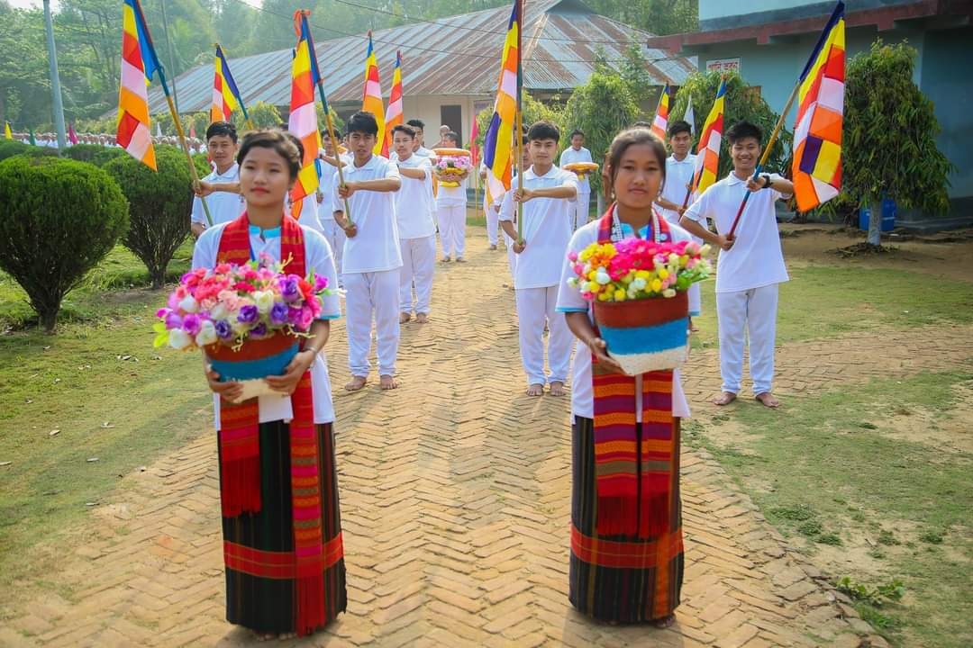
মাল্টিমিডিয়া ক্লাসে স্বাগত

Slide 2
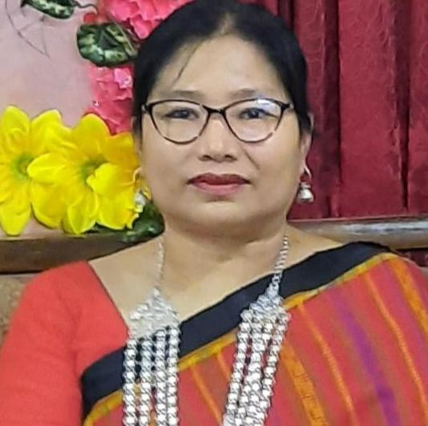
পরিচিতি
তন্দ্রা চাকমা
সহকারী শিক্ষক (শারীরিক)
রাণী দয়াময়ী উচ্চ বিদ্যালয়
রাংগামাটি
বিষয়: বৌদ্ধ ধর্ম ও নৈতিক শিক্ষা
শ্রেণি: অষ্টম
অধ্যায়: চার
পাঠ-: ০১
তারিখ:

Slide 3
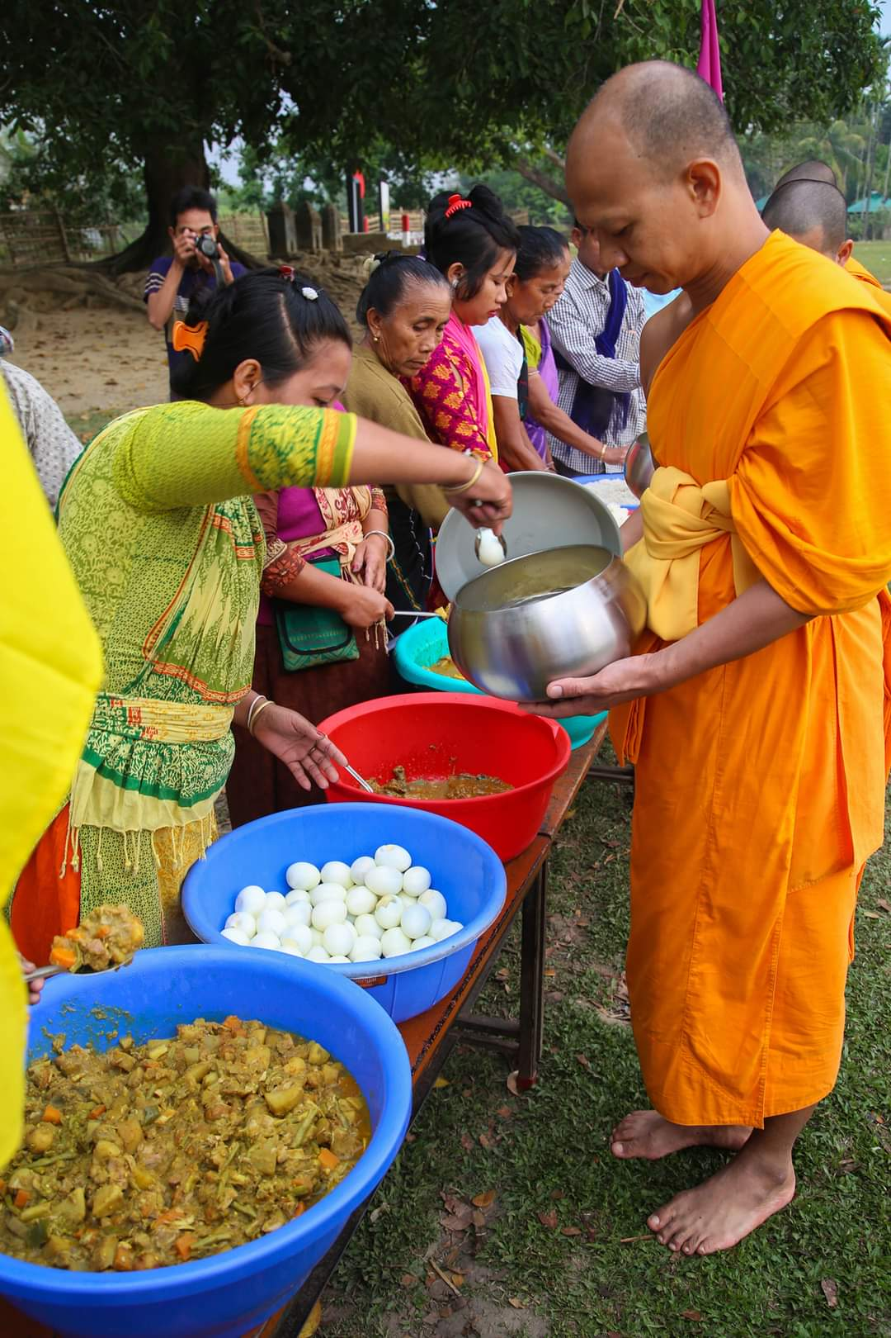
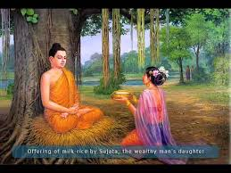
নিচের ছবিতে কী দেখছো ?
পিন্ড দানের ছবি।

Slide 4
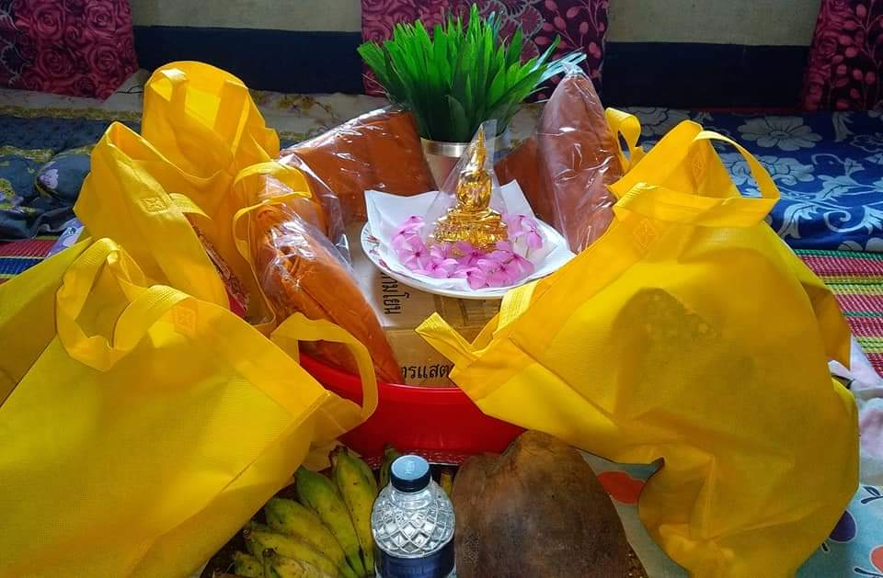
আজকের পাঠের বিষয়
দান

Slide 5
শিখনফল
এই পাঠ শেষে শিক্ষার্থীরা…
১।দানের ক্ষেত্রে বিবেচ্য বিষয় উল্লেখ করতে পারবে।
২।বস্ত সম্পত্তি ব্যাখ্যা করতে পারবে।
৩।চিত্ত সম্পত্তি ব্যাক্যা করতে পারবে।
৪। প্রতিগ্রাহক সম্পত্তি কী ব্যাখ্যা করতে পরবে।
৫।.দাতা ও গ্রহীতার ভূমিকা ব্যাখ্যা করতে পারবে।

Slide 6
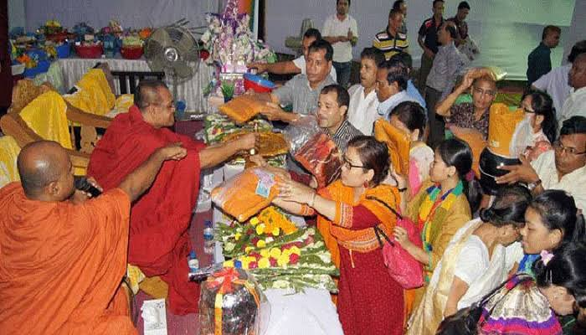
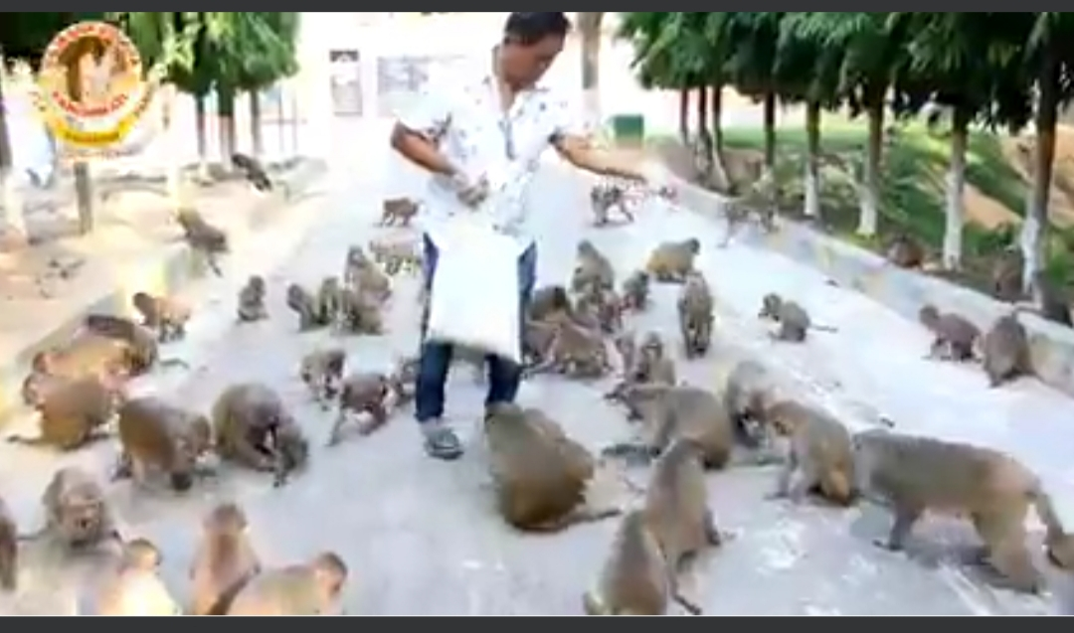
নিচের ছবিগুলোতে কি দেখা যাচ্ছে?
কিশোর অপরাধ
দান
অভয় দান
বৌদ্ধ ধর্মে দানের গুরুত্ব অপরিসীম।দান পারমী পূর্ণ না করলে নির্বান লাভ সম্ভব নয়।’বুদ্ধত্ব’ লাভের জন্য দশ পারমীর মধ্যে দান পারমীকে প্রথম স্থান দিয়েছেন।চিত্তের উদারতা থাকলে ধনী,গরীব সবাই দান করতে পারে।

Slide 7
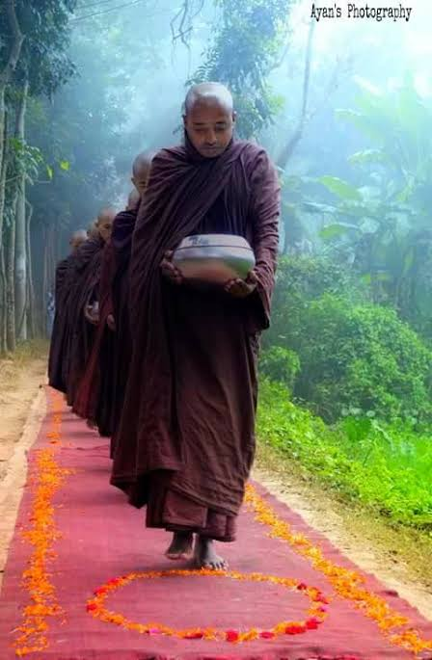
একক কাজ
আমরা ভিক্ষু সংঘকে কী দান করি?

Slide 8
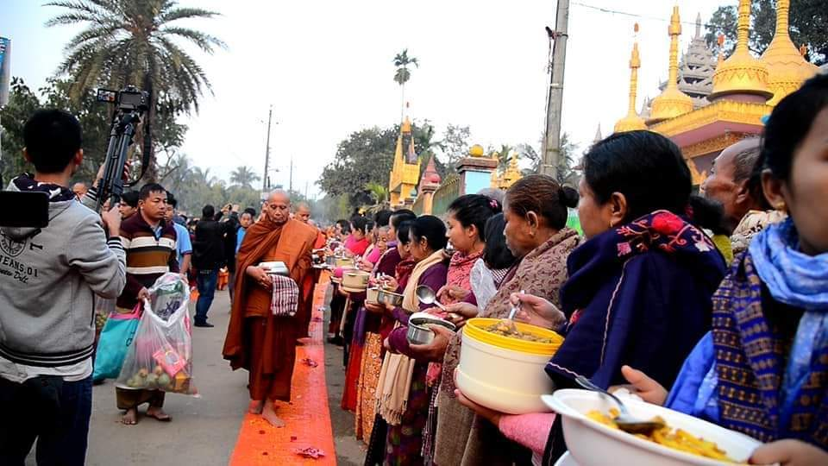
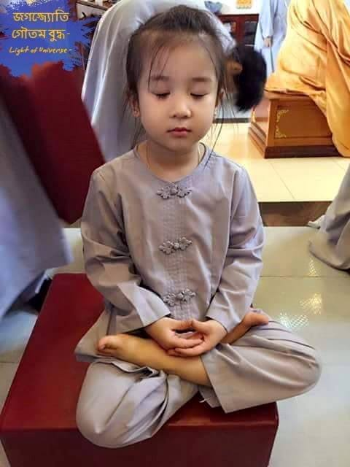
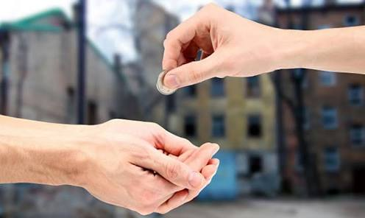
বৌদ্ধ ধর্মে দানীয় বস্তুর ক্ষেত্রে তিনটি বিষয় বিবেচনা করতে হয়।
প্রতি গ্রাহক সম্পত্তি
বস্তু সম্পত্তি
চিত্ত সম্পত্তি

Slide 9
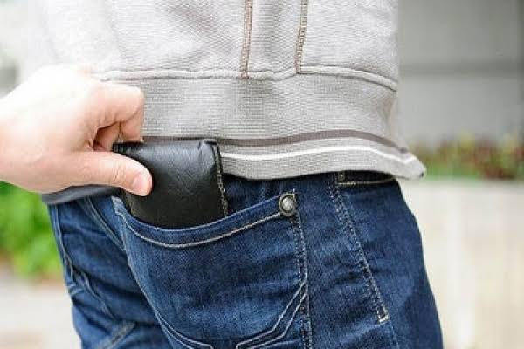
বস্তু সম্পত্তি
বৌদ্ধ ধর্মে সৎ উপায়ে অর্জিত লব্দ টাকা- পয়সা বা বস্তুকে বস্তু সম্পত্তি বলা হয়।
অসদুপায়ে লব্ধ টাকা-পয়সা বা বস্তু দান করা উচিত নয়।এরুপ দানকে মিশ্র দান বলে।মিশ্রদান হীন দান।

Slide 10
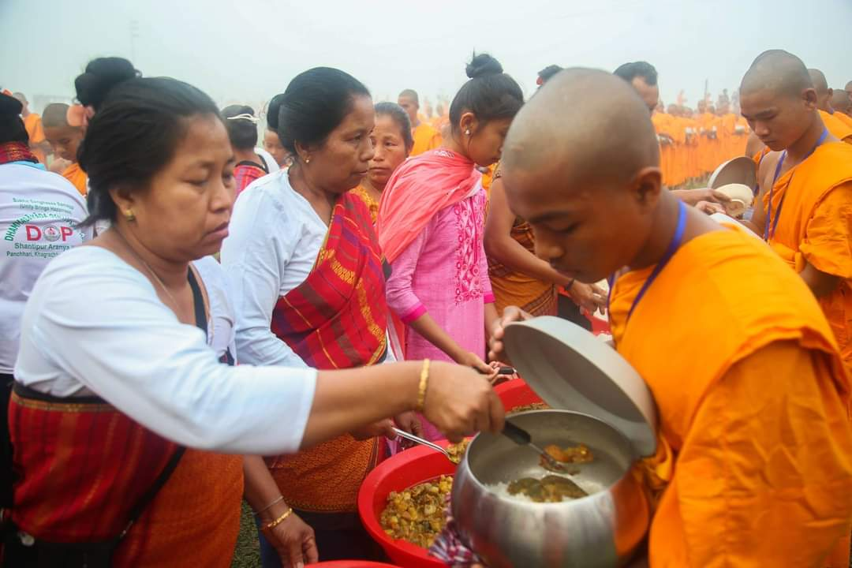
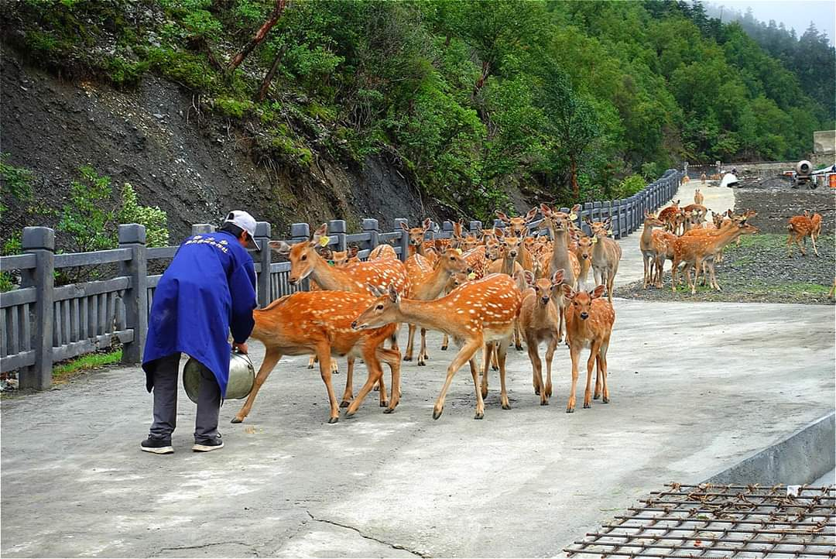
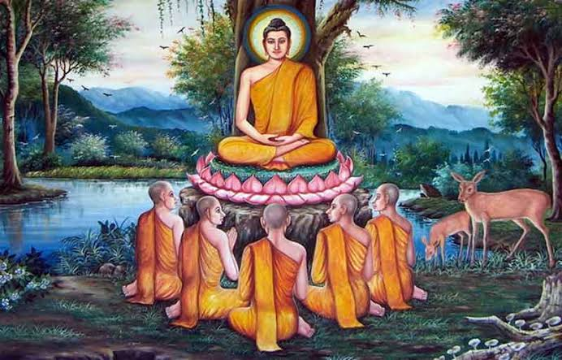
দানীয় বস্ত ৩ প্রকার
আমিষ দান
অভয় দান
ধর্ম দান

Slide 11
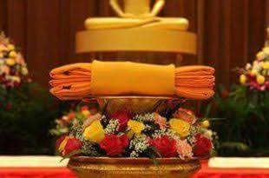
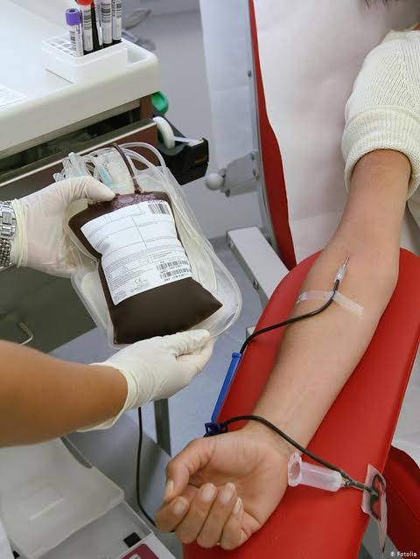
আমিষ দান দুই প্রকার
বাহিরের বস্ত।যেমনঃ-অন্ন,বস্ত্র, পানীয়,বাসস্থান,ধুপ,বাতি ইত্যাদি।
ভিতরের বস্ত। যেমনঃ- হাত,পা,কিডনি, হৃৎপিন্ড,রক্ত,চর্ম ইত্যাদি

Slide 12
অভয় দান ও ধর্ম দান
অভয় দান হল নিরাশ্রয়,বিপদাপন্ন, অসহায় মানুষ ও প্রাণীকে সেবা দান করা।যাতে সে নিরাপদ হয়।
ধর্ম দান হল মৈত্রী দান,পুণ্য দান,জ্ঞান দান প্রভৃতি।

Slide 13
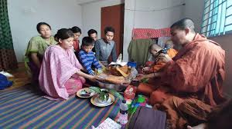
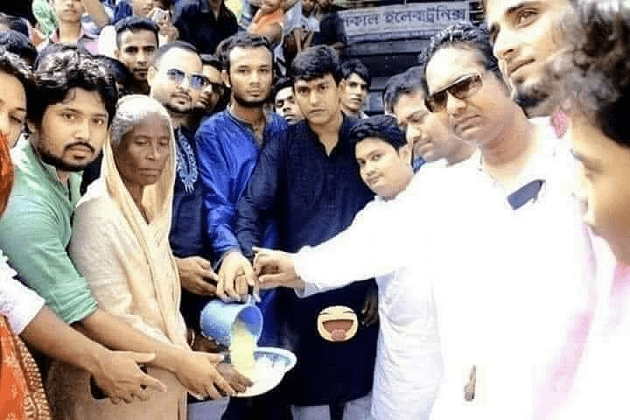
চিত্ত সম্পত্তি
চেতনায় কুশল কর্ম।যত চিন্তা করা যায়।ততই পুণ্য বৃদ্ধি পায়।দান দেয়ার সময় পূর্বে ও পরে চিত্ত লোভ- দ্বেষ-মোহ মুক্ত থাকা।
ধন থাকলে ও সবাই দান করতে পারে না।কারণ চিত্তের উদারতা ও কুশল চেতনার অভাব।

Slide 14
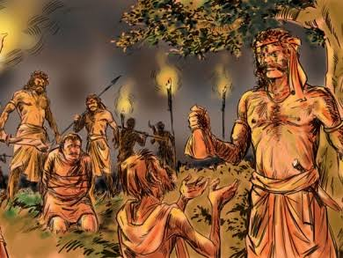
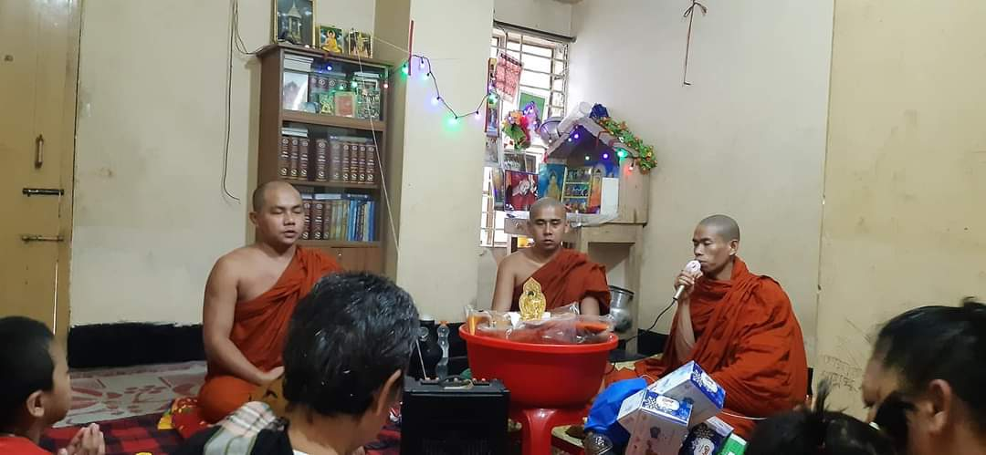
প্রতি গ্রাহক সম্পত্তি
দান দেয়ার পূর্বে দান গ্রহীতার সম্পর্কে বিবেচনা করা উচিত।যেমন:-নিষ্ঠুর ডাকাতকে দান করলে সে ফল উল্টো হয়।
শীলবান ভিক্ষুসংঘকে দান করলে ও দানের উত্তম পাত্র।কারন তারা তারা স্বধর্মের ধারক ও বাহক।

Slide 15
জোড়ায় কাজ
দানের ক্ষেত্রে চিত্তের অবস্থা কিরুপ হওয়া উচিৎ তা ব্যাখ্যা কর।

Slide 16
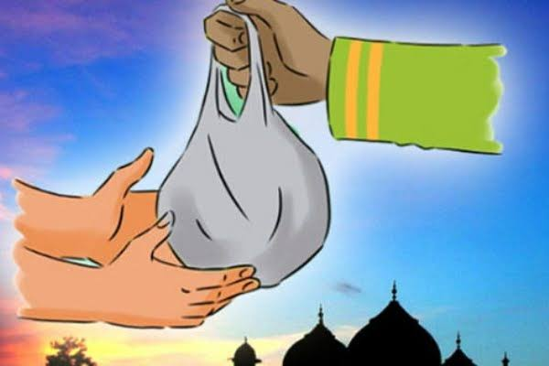
দাতা ও গ্রহীতা
কোন কোন দান দাতার ও গ্রহীতার দ্বারা মহাফলপ্রদ হয়।আবার দাতা ও গ্রহীতার দ্বারা মহাফলপ্রদ হয় না।
দাতা ও গ্রহীতা উভয় পক্ষে মহাফলপ্রদ হয়।

Slide 17
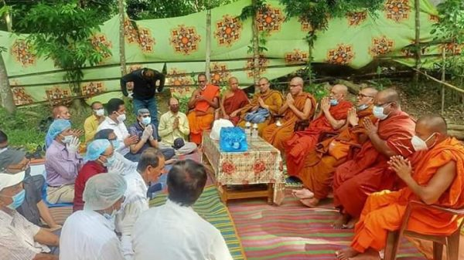
দলগত কাজ
দানের ক্ষেত্রে বিবেচ্য বিষয়গুলো উল্লেখ কর।
দানীয়বস্তুর একটি তালিকা তৈরী কর।

Slide 18
মূল্যায়ন
দান কী?
`কালদান’কী?
গৌতম বুদ্ধ চেতনাকে কী হিসাবে আখ্যায়িত করেছেন?
কী অনুযায়ী ফল ভোগ করতে হয়?
মিশ্রদান বলতে কী বোঝায়?
কিভাবে নির্বান লাভ করতে হয়?

Slide 19
বাড়ির কাজ
দাতা ও গ্রহীতার বৈশিষ্ঠ্য কীভাবে দানকে প্রভাবিত করতে পারে ব্যাখ্যা কর।

Slide 20
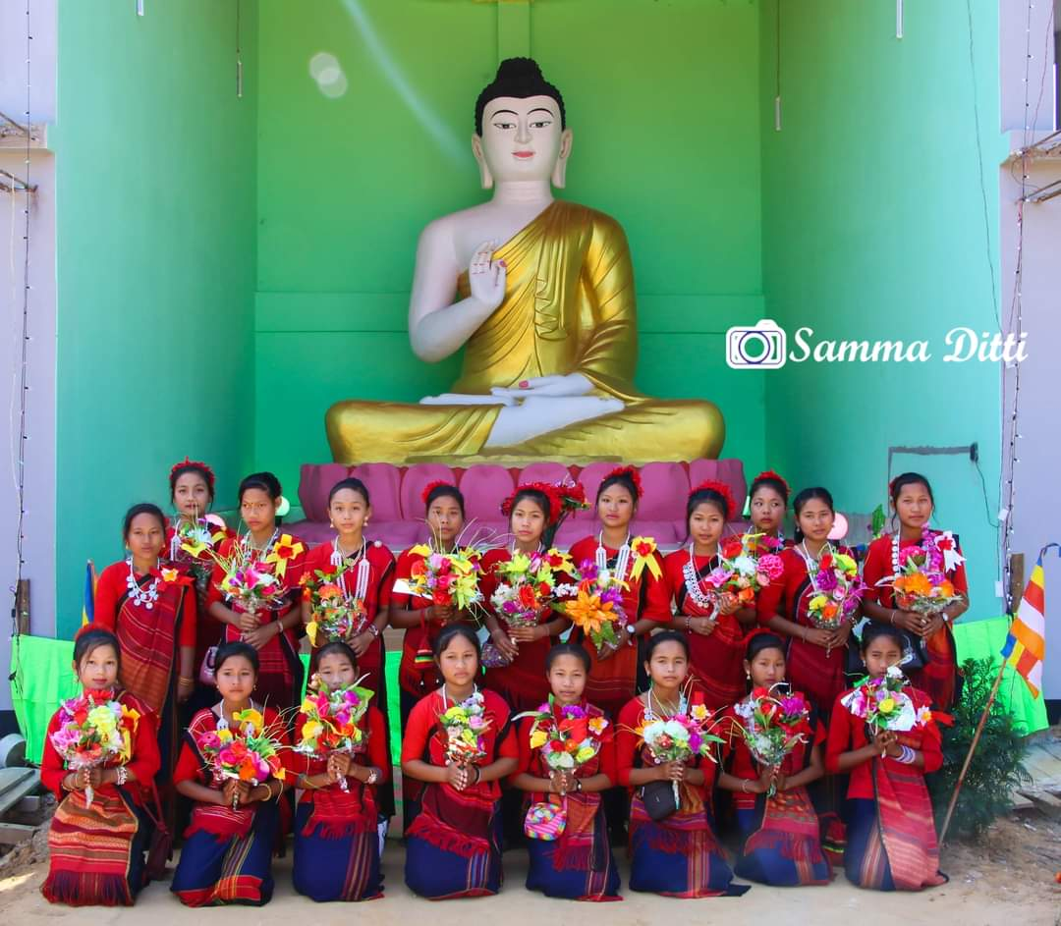
আজকের ক্লাসে সবাইকে ধন্যবাদ

